Slide 1
敵のプログラム
シューティングゲームの敵プログラムを練習します。
前回の弾丸とほとんど同じですので、思い出しながら練習しましょう。

Slide 2
敵のプログラム
敵にはさまざまな種類があります。
・雑魚敵A
・雑魚敵B
・ボスA
・ボスB
など
このように複数の種類が予想されるものに関しては、
それらをまとめて管理するプログラムが必要です。

Slide 3
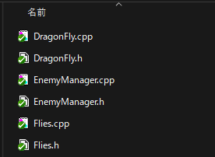
敵のプログラム
弾丸と同様に管理プログラムを作ります。
EnemyフォルダにEnemyManager.cpp/.hを追加しましょう。

Slide 4
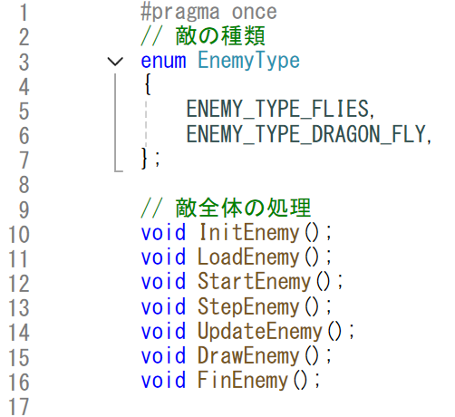
敵のプログラム
EnemyManager.hを書きます。

Slide 5
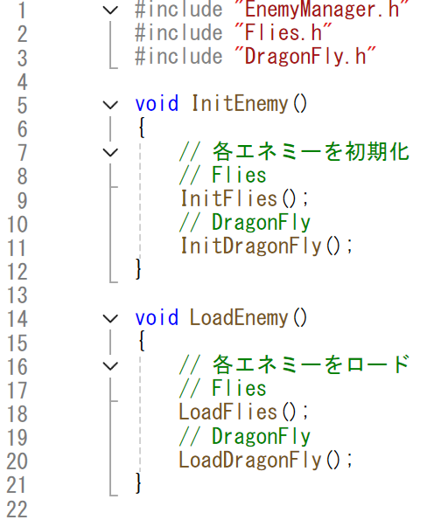
敵のプログラム
EnemyManager.cppを書きます。（その１）

Slide 6
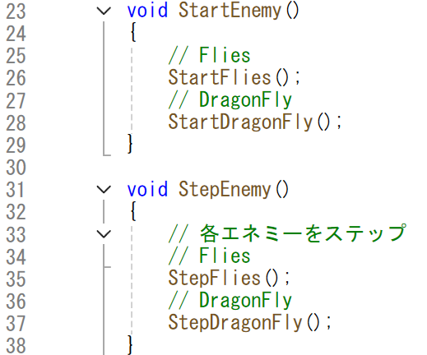
敵のプログラム
EnemyManager.cppを書きます。（その２）

Slide 7
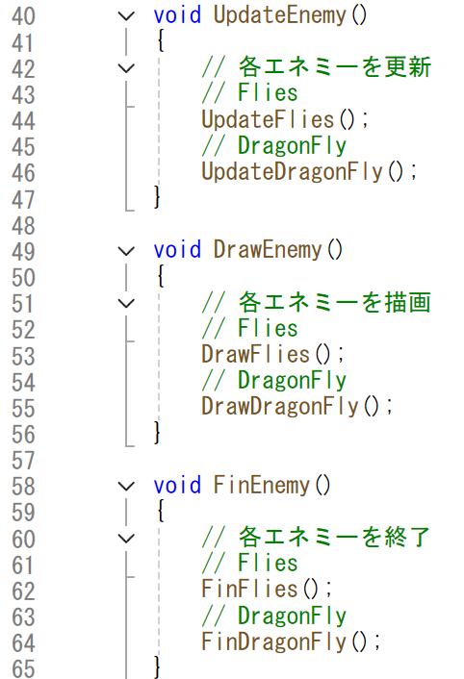
敵のプログラム
EnemyManager.cppを書きます。（その３）

Slide 8

敵のプログラム
敵をゲームに出現させる処理を作ります。
Flies.hに出現関数を宣言します。

Slide 9
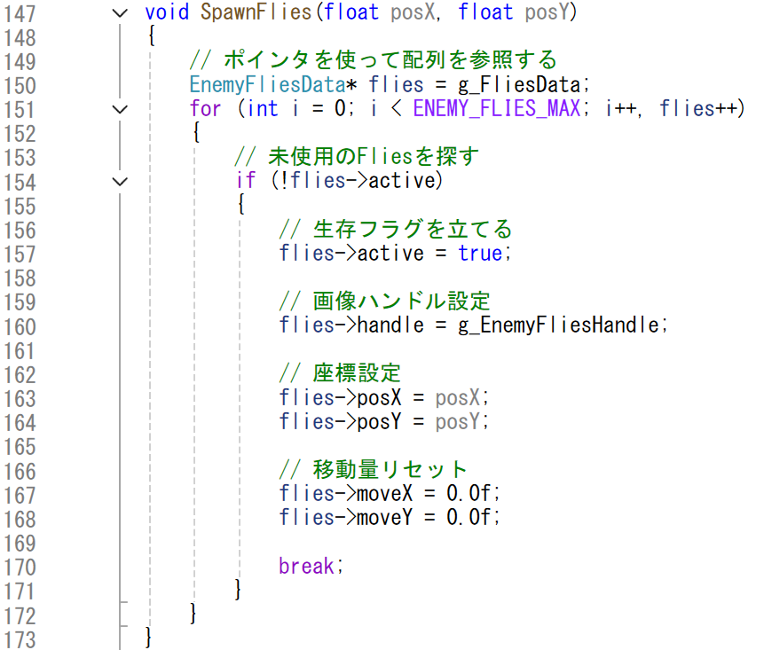
敵のプログラム
Flies.cppに出現処理を書きましょう。

Slide 10
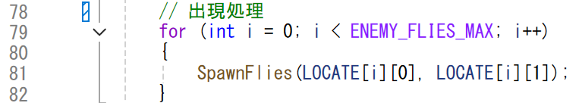
敵のプログラム
Start関数に出現処理を書けば、シーン開始時に敵が出現します。
MEMO
上部のように2次元配列で配置座標を書いておけば、
for文で一斉に配置することができます。

Slide 11

敵のプログラム
他の敵も同様に作ることができます。（DragonFly.h）

Slide 12
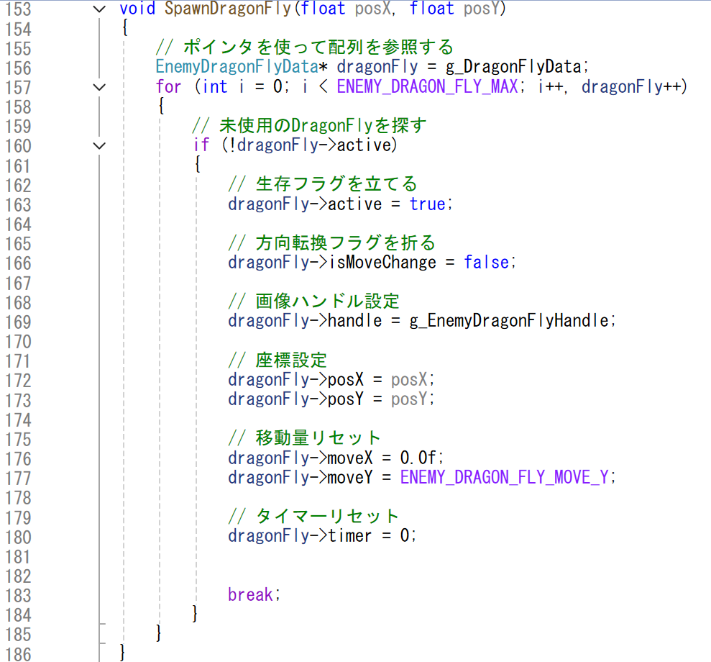
敵のプログラム
他の敵も同様に作ることができます。（DragonFly.cpp）

Slide 13
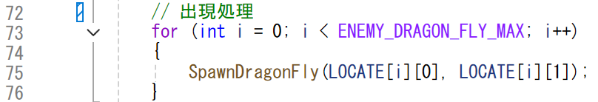
敵のプログラム
他の敵も同様に作ることができます。（DragonFly.cpp）
書き終わったら動作確認しましょう。

Slide 14
敵のプログラム 補足
今回の方法は最も簡単で効率の悪い実装方法になります。
■効率の悪い理由
・敵の種類が増えるたびにcpp/hを作らなければいけない
・敵の種類が増えるたびにEnemyManagerに処理を追加しなければいけない
・似たような敵でも同じような処理を何度も書かなければいけない
実際のゲーム開発では、
使いまわせる部分は使いまわしながら効率よく制作します。
どれだけ効率よく作ることができるかは、プログラマーの腕次第です。

